Slide 1
DERGİ KULÜBÜ

Slide 2
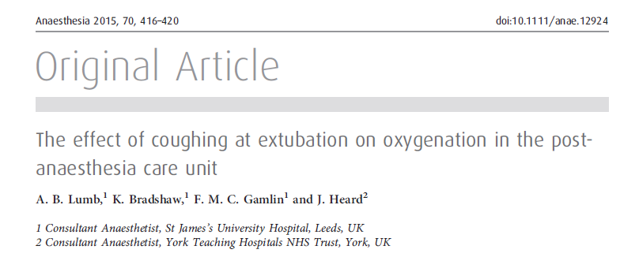
Bu makale bir Randomize Kontrollü Çalışma değil!!!
RKÇ- CONSORT Kılavuzu
Gözlemsel çalışma – STROBE kılavuzu
Notes:
Bu makale ile ilgili ilk söylememiz gereken aslında hazırlanmış makale klübu kurallarına uymadığı olmalıdır.

Slide 3
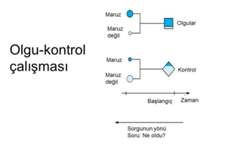
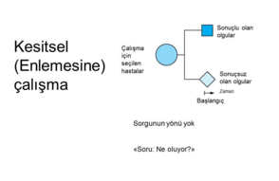
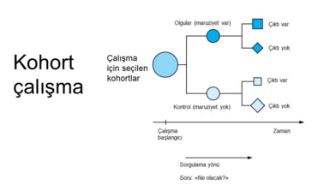

Slide 4
STROBE Bildirimi-Gözlemsel Araştırma Raporunun Yazımında Bulunması Gereken Maddelerin Kontrol Listesi
Araştırmanın tasarımı/tipi, yaygın olarak kullanılan bir terim ile başlıkta yada özette gösterilir.
Özette, araştırmada ne yapıldığı ve ne bulunduğu hakkında yeterli ve açıklayıcı bilgi sunulur.

Slide 5
«Ekstübasyon sırasındaki öksürüğün uyanma odasında gözlenen oksijenasyon üzerine etkisi»
Notes:
«Ekstübasyon sırasındaki öksürüğün uyanma odasında gözlenen oksijenasyon üzerine etkisi»
Çalışma tipini başlık ve özette belirtin
Çalışmanın başlığında gözlemsel bir çalışma olduğu söylenmemiş!!
Özette yapılanların ve bulunanların özetini sağlayın

Slide 6
Giriş
Teorik çerçeve/gereçler:
Sunulan araştırma ile ilgili mevcut bilimsel durum ve araştırmanın gerekçesi açıklanır.
Amaçlar:
Araştırmanın daha önce belirlenen hipotezleri ya da araştırma sorularını içeren özgün amaçları belirtilir.

Slide 7
Çalışmanın girişi
Postoperatif atelektazi önemli bir sorun, yüksek FiO2 bunu arttırır.
Ekstübasyon sırasında trakeal tüp yerinde iken öksürme atelektaziye neden olabilir.
Öksürmeyi engellemek için çok sayıda strateji bildirilmiştir (lidokain, remifentanil).
Öksürük refleksi 3 fazdan oluşur (inspiryum, kapalı glottise karşı zorlu exp, ekpulsif faz)

Slide 8
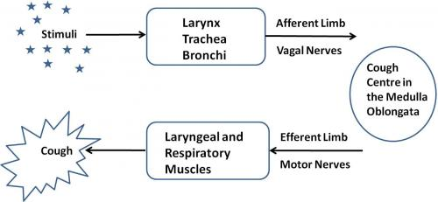
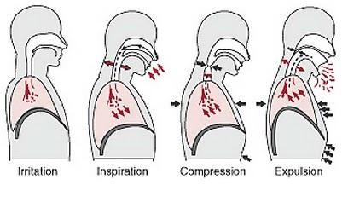
Öksürük Refleksi
Entübasyon tüpü yerindeyken glottis kapalı olmadığı için 2. faz sırasında zorlu ekspiryum ile FRK iyice azalabilir →atelektazi?

Slide 9
Girişteki makale desteği- 1
Trakeal tüp kafının lidokain ile doldurulması
Anesthesiology 2005
FiO2’nun ekstübasyon öncesi ↑ ile postop atelektazi üzerine etkisi
Anesthesia and Analgesia 2002
Ekstübasyon öncesi RM ve PEEP uygulanması uyanma ünitesindeki oksijenasyonu etkilemez: RKÇ.
British Journal of Anaesthesia 2010
Entübasyon ve ekstübasyon ilişkili solunumsal komplikasyonlar
British Journal of Anaesthesia 1998

Slide 10
Girişteki makale desteği- 2
Genel anestezi sırasında endotrakeal tüp nedenli oluşan öksürüğün önlenmesi.
Anesthesia and Analgesia 1994
Genel anestezi sırasında trakeal tüpe karşı oluşan yanıtlara karşı lidokain ve remifentanil etkilerinin farklılıkları
British Journal of Anaesthesia 2011
Ekstübasyonun dünü ve bugünü
Anaesthesia 2003
Barbitürat anestezisinin FRK ve göğüs kafesi/diafram ventilasyonu üzerine etkisi
Anesthesiology 1987
İntraop veriler, postop ile ilgili veri yok
Notes:
Although not studied at the end of anaesthe- sia, there are some intra-operative data suggesting that coughing in response to a tracheal tube significantly exacerbates the reduction in functional residual capacity normally seen with general anaesthesia [11].
Bickler PE, Dueck R, Prutow RJ. Effects of barbiturate anesthe- sia on functional residual capacity and ribcage/diaphragm contributions to ventilation. Anesthesiology 1987; 66: 147– 52.
12.

Slide 11
Çalışmanın amacı (hipotezi)- 1
‘’Our hypothesis was that the physiologically abnormal coughing, commonly seen at the time of extubation, may be a factor in worsening atelectasis and so oxygenation in PACU. Given the natural variability seen in coughing on emergence from anaesthesia, we have performed an observational study to seek an association between the severity of coughing and oxygenation 1 h after extubation’’

Slide 12
Çalışmanın amacı (hipotezi)- 2
Ekstübasyon sırasında fizyolojik olarak gözlenen anormal öksürük atelektaziyi kötüleştirip, uyanma odasındaki oksijenasyonu kötüleştirir. Anesteziden uyanma sırasında öksürme ile ilgili doğal farklılıkları düşünürsek, öksürüğün ağırlığı ile ekstübasyondan 1 saat sonra gözlenen oksijenasyon arasında ilişki aramak amacıyla bu çalışmayı gerçekleştirdik.
Notes:
Given the natural variability seen in coughing on emergence from anaesthesia, we have performed an observational study to seek an association between the severity of coughing and oxy-genation 1 h after extubation’’

Slide 13
Yöntem
Araştırmanın tasarımı:
Makalede, araştırma tasarımının anahtar bölümleri sunulur.
Araştırmanın yapıldığı yer/katılımcılar:
Araştırmanın yapıldığı yer, birim, örnekleme alınma, maruz kalma, izleme ve veri toplama dönemlerini gösteren tarihler belirtilir.
Araştırmaya uygunluk/dâhil edilme kriterleri, kaynakları (örneklemin alındığı yer) ve katılımcıların seçim metodu verilir.

Slide 14
Yer- Zaman- Katılımcılar
The study was undertaken between March 2011 and July 2013 at St James University Hospital, Leeds. The study was approved by the NRES Committee York- shire & The Humber – Leeds West and registered at ClinicalTrials.gov (Registration number NCT01314287). Written informed consent was obtained from all study patients who were recruited from elective surgical lists at St James’s University Hospital.

Slide 15
DAHİL OLMA KRİTERLERİ Elektif cerrahi >45 dakika Trakeal entübasyon Nöromusküler blokaj Pozitif basınçlı ventilasyon Arterial kanülasyon | DIŞLANMA KRİTERLERİ Bilinen akciğer hastalığı (FiO2 artışı gerektirecek) Akciğer ve göğüs duvarı cerrahisi Tek akciğer ventilasyonu Post-op solunumsal destek ihtiyacı Per-op kardiyovasküler veya solunumsal komplikasyon gelişmesi

Slide 16
FiO2 0,3-0,8
Tidal volüm 7-10 ml/kg
PEEP 5 cmH2O
45 dak; FiO2 0,4,
PEEP=5
60 dak
30 dak
A
AKG;
FiO2 kaydedilir
En az 15dak
Yüz maskesi
FiO2:0.4
40 cmH2O basınç ile 10 saniye recruitment manevrası
B
AKG
Op bitişi ve ekst.
FiO2, Aspirasyon ve
Balon sıkılması anestezist insiyatifinde
Notes:
A zamanı Ameliyat bitiminden 30 dakika önce AKG alınması
Bu noktadan sonra klinik olarak ihtiyaç duyulmadıkça recruitment manevrası yapılmaz.

Slide 17
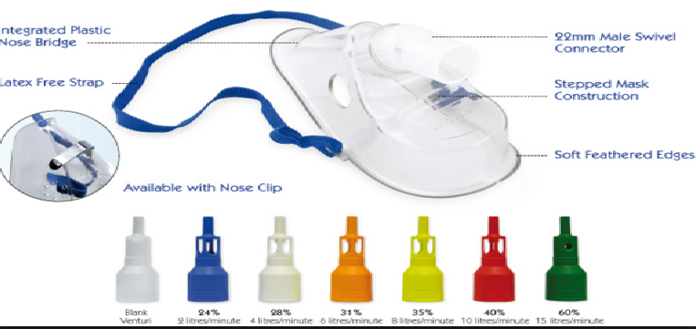

Slide 18
Değişkenler, Veri kaynakları/Ölçümler
Değişkenler:
Bütün sonuçlar (değişkenler), maruziyet durumları, belirleyiciler (prediktörler), olası karıştırıcı değişkenler (faktörler), etki değiştiriciler açıkça tanımlanır. Eğer uygunsa, tanı kriterleri verilir.
Veri kaynakları/ölçümler:
İlgili her değişken için, verilerin elde edildiği kaynaklar ve veri toplama (ölçüm) yöntemlerinin ayrıntıları verilir. Eğer birden fazla grup varsa, veri toplama yöntemlerinin karşılaştırılabilirliği tanımlanır (ölçüm metodunun grupları ayırt etmede geçerli ve güvenilir olma durumu belirtilir).

Slide 19
Değişkenler ve ölçümleri- 1
Belirleyiciler (prediktör)
1. Öksürme miktarı
2. Ekstübasyon öncesi FiO2
3. Trakeal aspirasyon
4. Rezervuar balonun ekstübasyon esnasında sıkılması
Notes:
a measure of the amount of coughing 2 the FIO2 before extubation 3 the use of tracheal suction 4 reservoir bag squeezing at extubation
Using

Slide 20
Bunların sonucunda değerlendirilen çıktı: A-a PO2

Slide 21
Değişken ve ölçümleri-2
Cough score:
Grade 0:Öksürük yok
Grade 1:Hafif şiddette, tek öksürük
Grade 2:Orta şiddette, 5 saniyeden kısa süren öksürük
Grade 3:Şiddetli, 5 saniyeden uzun süren persistan öksürük
Cough count: Ekstübasyon öncesi ve sırasında ortaya çıkan toplam öksürük sayısı
Cough time: İlk öksürük ile ekstübasyon arasında geçen zaman (saniye)

Slide 22
Metod
Yan tutma:
Olası yan tutma (bias) kaynaklarını göstermek için yapılan çabalar tanımlanır.
Örneklem büyüklüğü:
Örneklem büyüklüğüne nasıl ulaşıldığı (örneklem büyüklüğünün belirlenmesinde kullanılan istatistiksel metot) açıklanır.
Using an anticipated effect size of 0.15 (medium), and alpha level (p value) of 0.05 and a desired statistical power level of 0.8, regression analysis using four predictors gave a required sample size of 84 patients.

Slide 23
Metod
Sayısal değişkenlerin nasıl analiz edildiği açıklanır. Eğer uygunsa, hangi gruplamanın yapıldığı ve nedenleri belirtilir.
Karıştırıcı faktörleri kontrol etmek için kullanılanlar da dâhil, tüm istatistiksel yöntemler tanımlanır. Alt gruplar ve etkileşimleri incelemek için kullanılan tüm yöntemler açıklanır. Kayıp (eksik) verilerin nasıl ele alındığı, varsa duyarlılık analizleri açıklanır.

Slide 24
İstatistik
Data were analysed with Microsoft Excel and IBM SPSS Statistics v.21. Values for (A-a)DO2 at times A and B were compared by paired t-test. Linear regression analysis was performed with change in (A-a)DO2 between time A and time B as the dependent variable, and the cough score, FIO2 pre-extubation, tracheal suc- tioning and bag squeeze entered as predictors. The same analysis was performed separately for the other two measures of the severity of pre-extubation cough- ing (cough score and cough duration). Values of p<0.05 were accepted as statistically significant

Slide 25
Bulgular
Katılımcılar: Olası ulaşılabilecek örneklem hacmi, örneklem için uygun bulunanlar (dâhil edilme kriterleri), örnekleme uygun bulunup seçimi onaylananlar, çalışmaya dâhil edilenler, izlem sürecini tamamlayanlar ve analize alınanlar. Çalışmanın her aşamasında katılmayanların katılmama nedenleri açıklanır. Bir akış şemasının kullanımı önerilir
Notes:
Çalışmanın her aşamasında katılan bireylerin sayısı bildirilir – ör: olası ulaşılabilecek örneklem hacmi, örneklem için uygun bulunanlar (dâhil edilme kriterleri), örnekleme uygun bulunup seçimi onaylananlar, çalışmaya dâhil edilenler, izlem sürecini tamamlayanlar ve analize alınanlar. (b) Çalışmanın her aşamasında katılmayanların katılmama nedenleri açıklanır. (c) Bir akış şemasının kullanımı önerilir.
Tanımlayıcı veriler 14*
(a) Katılımcıların özellikleri (ör: demografik, klinik ve sosyal), maruziyetler ve olası karıştırıcı faktörler hakkında bilgi verilir. (b) Her bir değişken için katılımcı sayısı, kayıp (eksik) veriler ile birlikte gösterilir. (c) Kohort çalışma – İzlem süresi hakkında bilgi verilir (ör: ortalama/ortanca ve toplam süre).

Slide 26
Katılımcıların hacmi
Results A total of 100 patients consented to take part in the study and 84 completed the protocol. Causes for withdrawal from the study were cancellation of surgery (n = 6), clinical requirement for deviation from proto- col (n = 4), and protocol violations (n = 6).

Slide 27
Tanımlayıcı veriler
Katılımcıların özellikleri (ör: demografik, klinik ve sosyal), maruziyetler ve olası karıştırıcı faktörler hakkında bilgi verilir.
Her bir değişken için katılımcı sayısı, kayıp (eksik) veriler ile birlikte gösterilir.

Slide 28
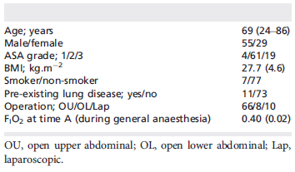
Tanımlayıcı veriler

Slide 29
Sonuç veriler
Kesitsel araştırma – Ortaya çıkan sonuçların sayısı bildirilir ya da istatistiksel ölçümler özetlenir (ör: ortalama ve standart sapma).
Başlıca bulgular
Düzeltilmemiş tahminler (hesaplar) verilir, eğer uygunsa, karıştırıcı faktörlerin düzeltilmiş hesapları ve hassasiyetleri (ör: %95 güven aralığı) verilir. Hangi karıştırıcı faktörlere düzeltme uygulandığı ve onların niçin dâhil edildikleri belirgin olarak açıklanır.

Slide 30
Sonuç veriler
Mean (SD) (A-a)DO2 in the operating theatre was 7.53 (5.19) kPa and this increased to 13.93 (4.18) kPa in PACU 1 h after extubation (p < 0.01).
The linear regression model overall was not predictive for the observed change in (A-a)DO2 (adjusted R² = 0.01, ANOVA p = 0.31).
Not: 1 kPa≈ 7.5 mmHg

Slide 31
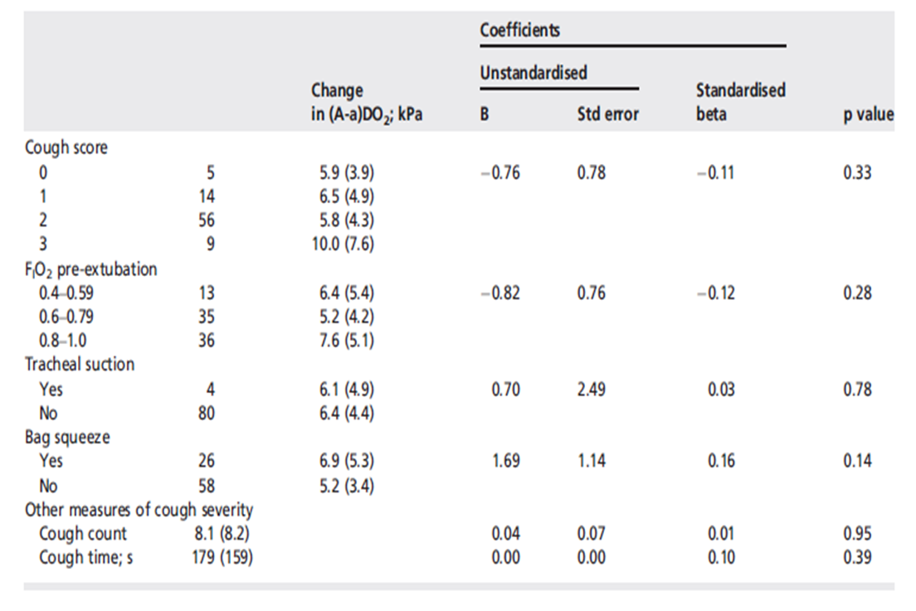

Slide 32
Tartışma
Anahtar bulgular özetlenir.
Çalışmanın sınırlılıkları, olası yan tutma (bias) ya da belirsizlik kaynakları dikkate alınarak tartışılır. Olası her bir yan tutmanın hem büyüklüğü hem de yönü tartışılır.
Yorum araştırmanın amaçları, sınırlılıkları, analizlerin çeşitliliği, benzer çalışmalardan elde edilen bulgular ile yapılır.
Araştırma bulgularının genellenebilirliği (dış geçerlik) tartışılır.
Notes:
Sınırlılıklar
19
.

Slide 33
Tartışma
Genel popülasyona göre daha az sigara içicisi
Op öncesi sigara bıraktırılıyor
Üst abdominal cerrahi sık
Olası komp oranı daha sık
Özellikle major cerrahi ve anestezist insiyatifinde anestezi rejimi seçilmiş
Amaç öksürük varyasyonunu yakalamak
Fakat ekstübasyon sırasında balon sıkmak ve aspirasyonda insiyatifte (yeterli hasta yok!!)

Slide 34
Tartışma
Diğer çalışmalarda FiO2 ile AaPO2 arasında fark gösterilmiş ama bu çalışmada sapma fazla!
Örneklem büyüklüğü hesaplamak için kendi çalışmalarını ve daha önceki bir başka çalışmanın ort±±SD kullanmışlar.
Hastaların çoğu öksürüyor (%94). Ancak öksürük post-op oksijenasyon üzerinde etkili değil.

Slide 35
Tartışma:
Neden?
Anestezi devresinde yüksek gaz akımına karşı direnç? (Normalde öksürme sırasında akım hızı 200-800 l/dk, bu normal dinlenme sırasındaki ekspiryumdan 8-30 kez daha fazla ancak anestezi devresindeki direnç, yüksek öksürme akımı sırasında artıp kapalı glottis gibi davranabilir; atelektazi engellenir?)
Bu spekülasyon doğruysa tüpü ektübasyon sırasında devreden ayırma!

Slide 36
Çalışmanın sonucu ne değildir?
Çalışma postoperatif derlenme döneminin erken fazında görülen atelektazinin etiyolojisi ve önlenmesi için alınabilecek önlemler konusunda bilgi edinilmesini sağlayamamıştır.

Slide 37
Çalışmada sistematik bir yanılgı (bias)var mıdır?
FiO2 standardizasyonu yok, yeterli sonuç söyleyebilecek hasta sayısı yok
Operasyon çeşitliliği
Anestezi çeşitliliği
Kullanılan ajan
Kas gevşemesinin döndürülmesi
Sekresyonların önlenmesi?
Atelektazinin sadece AaPO2 ile ölçülmeye çalışılması

Slide 38
TEŞEKKÜRLER…

